Slide 1
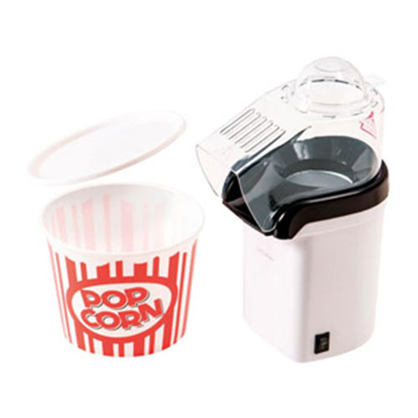
【提案書】
ポップコーンメーカー シャカポコ シャカシャカ容器付き
特徴
出来立てのサクサクあったかポップコーンがおうちに居ながらにして楽しめるポップコーンメーカーです。ホームパーティーなどにぴったりのアイテムで、イベントでの景品用などにもおすすめです。
納期
納期スペース
仕様
素材：ポリカーボネート・ポリアミド・PP・アルミニウム
サイズ：265×115×175mm
包装：化粧箱
生産国：中国
備考：電源/AC100V-1200W、セット内容/本体・メジャーカップ・専用容器・アレンジレシピ
お見積
お見積りスペース

